Slide 1
Three.js从入门到不放弃

Slide 2
WebGL&Three.js概览
Support
Getting start
Intro to three.js
Basic function
Simple demo
全景展示
Three.js还可以做什么

Slide 3
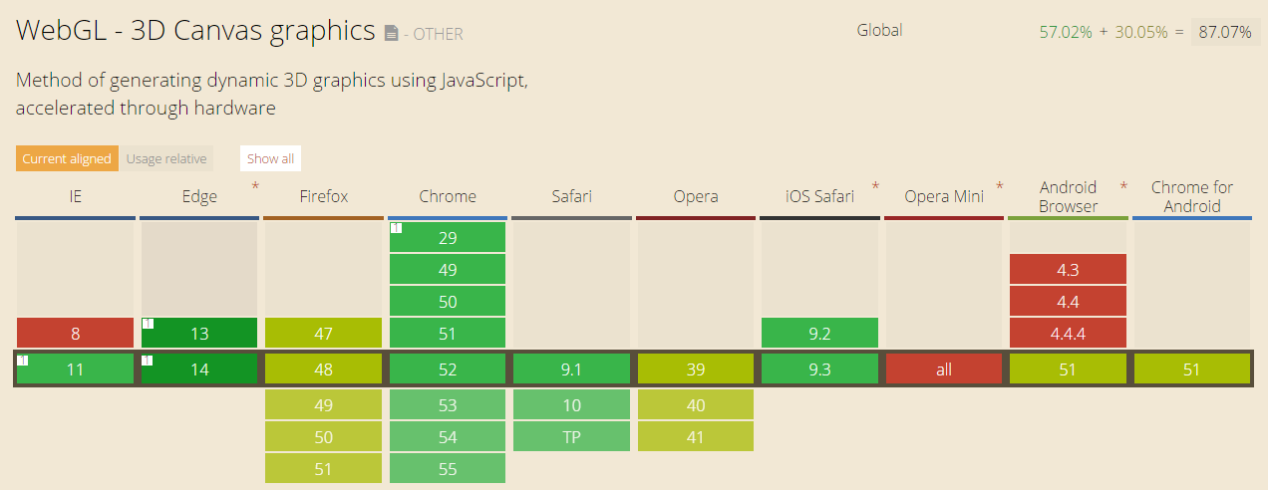
WebGL&Three.js概览

Slide 4
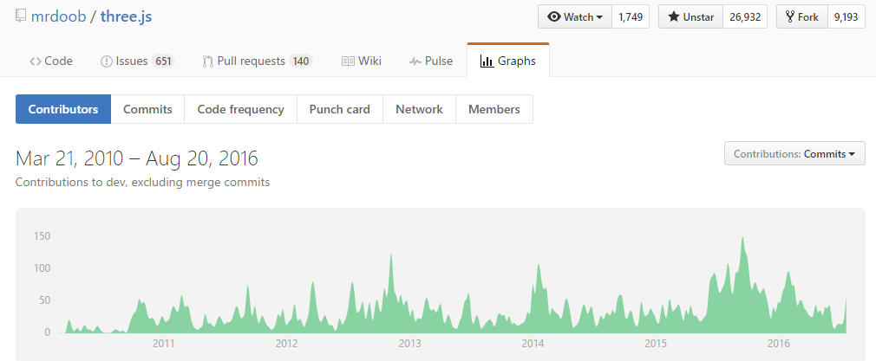
Github

Slide 5
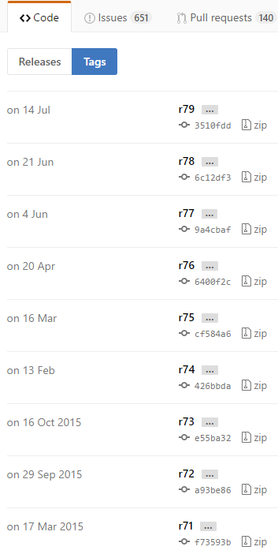
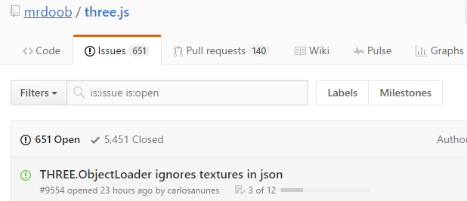
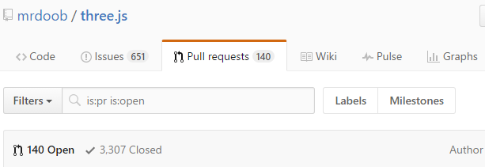
Github

Slide 6
哪些大公司在用？
Google (Doodles.etc)
Mozill (MozVR)
Microsoft (Photosynth)
Apple (iAds,Macbook)
Autodesk (A360)

Slide 7
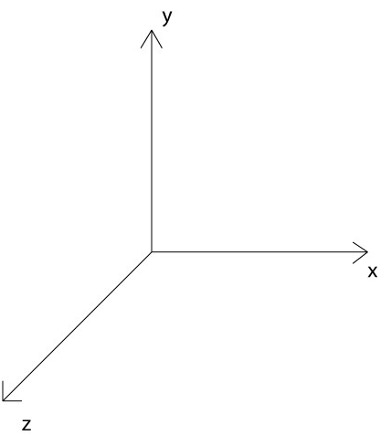
Getting start
WebGL?
需要理解WebGL的基本概念
不需要掌握WebGL的代码实现
Math?
右手坐标系
Three.js!
齐次方程&矩阵计算
版本的变化

Slide 8
Intro to three.js
Renderer 渲染器
Camera 相机视角
Scene 场景

Slide 9
渲染器（Renderer）
渲染器将和canvas元素进行绑定，如果html中已存在canvas元素，则如下
//renderer canvas var renderer = new THREE.WebGLRenderer({
canvas: document.getElementById('canvasId')
});
如果想要生成canvas元素，则如下
//renderer canvas var renderer = new THREE.WebGLRenderer(); renderer.setSize(width,height); document.body.appendChild(renderer.domElement);
//将背景色设置为黑色
renderer.setClearColor(0x000000);

Slide 10
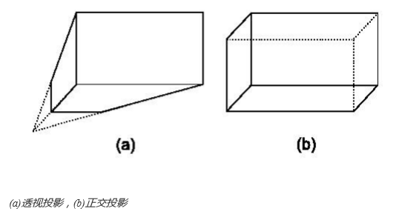
照相机（Camera）
透视投影：
类似人眼在真实世界中看到的效果；
对于一般情况，通常使用透视投影，因为这更接近人眼的观察效果。
正交投影：
简单理解为上帝视角，还原物体本身的样貌；
可用于制图、建模软件通常使用正交投影，这样不会因为投影而改变物体比例。

Slide 11
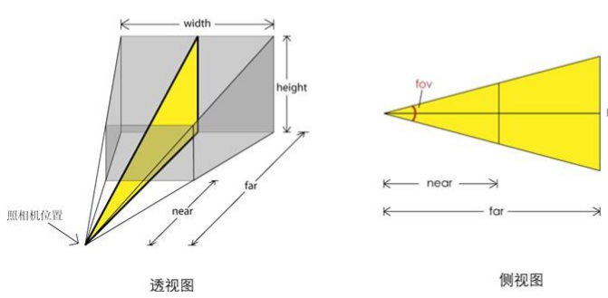
透视投影照相机
THREE.PerspectiveCamera(fov, aspect, near, far)
fov是视景体竖直方向上的张角（是角度制而非弧度制），如侧视图所示。
aspect等于width / height，
是照相机水平方向和竖直方向长度的比值，
通常设为Canvas的横纵比例。
near和far分别是照相机到视景体最近、最远的距离，均为正值，且far应大于near。

Slide 12
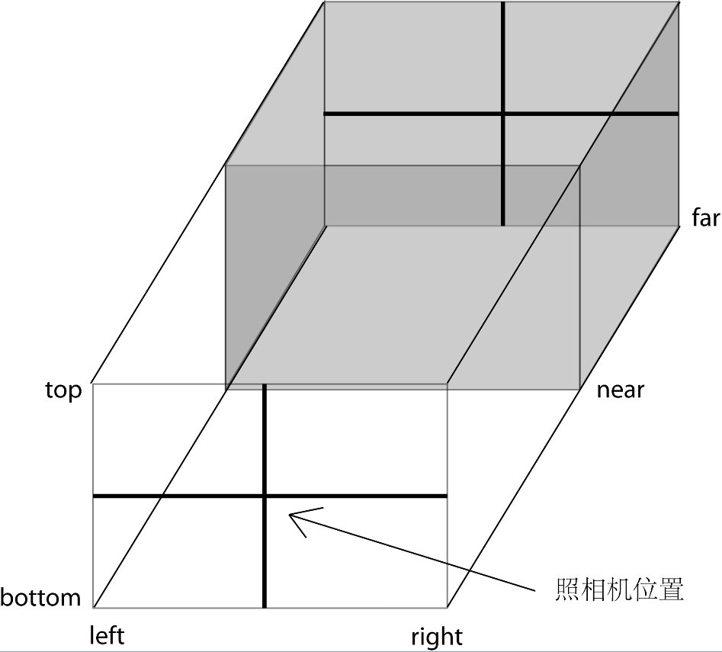
正交投影照相机
THREE.OrthographicCamera(left, right, top, bottom, near, far)
六个参数分别代表正交投影照相机拍摄到的空间的六个面的位置，这六个面围成一个长方体，我们称其为视景体（Frustum）。
只有在视景体内部（下图中的灰色部分）的物体才可能显示在屏幕上，而视景体外的物体会在显示之前被裁减掉。
为了保证场景中的物体不会因为太近或太远而被照相机忽略，一般near的值设置得较小，far的值设置得较大，具体值视场景中物体的位置等决定。

Slide 13
场景（Scene）
var scene = new THREE.Scene();
var cube = new THREE.Mesh(new THREE.CubeGeometry(50,50,50),
new THREE.MeshBasicMaterial({color: 0x000000}));
//添加对象进场景
scene.add(cube);
//将照相机内容渲染到场景中
renderer.render(scene, camera);

Slide 14
结构（Geometry）
//正方体结构，老版本的three.js为CubeGeometry
THREE.BoxGeometry( width, height, depth );
//平面结构
THREE.PlaneGeometry(width, height, widthSegments, heightSegments) ;
//球体结构
THREE.SphereGeometry(radius, segmentsWidth, segmentsHeight, phiStart, phiLength, thetaStart, thetaLength);
//圆形结构
THREE.CircleGeometry(radius, segments, thetaStart, thetaLength)

Slide 15
结构（Geometry）
//圆柱体结构
THREE.CylinderGeometry(radiusTop, radiusBottom, height, radiusSegments, heightSegments, openEnded)
//依次为正四面体/正八面体/正二十面体
THREE.TetrahedronGeometry(radius, detail)
THREE.OctahedronGeometry(radius, detail)
THREE.IcosahedronGeometry(radius, detail)
//圆环面
THREE.TorusGeometry(radius, tube, radialSegments, tubularSegments, arc)
//圆环结
THREE.TorusKnotGeometry(radius, tube, radialSegments, tubularSegments, p, q, heightScale)

Slide 16
材质（Material）
//基本材质（BasicMaterial）：
//渲染后物体的颜色始终为该材质的颜色，而不会由于光照产生明暗、阴影效果。如果没有指定材质的//颜色，则颜色是随机的。
THREE.MeshBasicMaterial(opt)
//Lambert材质：
//是符合Lambert光照模型的材质。Lambert光照模型的主要特点是只考虑漫反射而不考虑镜面反射的//效果，因而对于金属、镜子等需要镜面反射效果的物体就不适应，对于其他大部分物体的漫反射效果//都是适用的。
THREE.MeshLambertMaterial({color: 0xffff00})

Slide 17
材质（Material）
//Phong材质（MeshPhongMaterial）
//是符合Phong光照模型的材质。和Lambert不同的是，Phong模型考虑了镜面反射的效果，因此对于//金属、镜面的表现尤为适合。
THREE.MeshPhongMaterial({color: 0xffff00})
//法向材质
//可以将材质的颜色设置为其法向量的方向，有时候对于调试很有帮助。
THREE.MeshNormalMaterial()
//材质的纹理贴图
var texture = THREE.ImageUtils.loadTexture('../img/0.png');

Slide 18
福利
dat.GUI
一个轻量级的图形用户界面，可以可视化的改变js的变量
https://github.com/dataarts/dat.gui
dat.GUI拓展
http://threejsplaygnd.brangerbriz.net/gui/

Slide 19
Animation
camera.position.set(4, -3, 5); //设置照相机位置
camera.lookAt(scene.position); //设置观察方向
//它告诉浏览器在合适的时候调用指定函数，通常可能达到60FPS
window.requestAnimationFrame(animate, renderer.domElement);
function animate(t) {
// spin the camera in a circle
camera.position.x = Math.sin(t/1000)*300;
camera.position.y = 150;
camera.position.z = Math.cos(t/1000)*300;
// you need to update lookAt on every frame
camera.lookAt(scene.position);
// renderer automatically clears unless autoClear = false
renderer.render(scene, camera);
window.requestAnimationFrame(animate, renderer.domElement);
};
animate(new Date().getTime());

Slide 20
Lights (光线)
接下来我们设定材质和光照
var light = new THREE.SpotLight();
light.position.set( 170, 330, -160 );
scene.add(light);

Slide 21
Shadows (阴影)
光线都有了，影子也该有了
// 开启阴影
renderer.shadowMapEnabled = true;
// 对光线设置阴影
light.castShadow = true;
// 同时还需要对物体设置阴影
litCube.castShadow = true;
litCube.receiveShadow = true;

Slide 22
全景图
OrbitControls.js
对鼠标和手势的处理
Detector.js
对一些浏览器的异常处理

Slide 23
Three.js还能做什么
导入模型
AR全景
游戏

Slide 24
一些想象

